Slide 1
EPOKA OŚWIECENIA
Podstawowe informacje

Slide 2
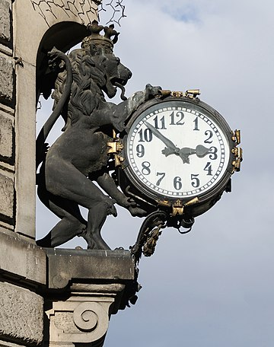
Ramy czasowe
Epoka oświecenia to okres pomiędzy epoką baroku a romantyzmem.
Datowana jest na lata 1680 – 1789
(koniec klasycyzmu francuskiego – wybuch Rewolucji Francuskiej)
Okres ten nazywany jest często:
wiekiem rozumu
wiekiem filozofów

Slide 3
Podstawowe hasła oświeceniowe
„Miej odwagę być mądrym”
Wyzwalanie rozumu z błędów i uprzedzeń
Prawdziwe jest tylko to, co da się udowodnić na płaszczyźnie rozumowej
Kult rozumu

Slide 4
Nurty filozofii oświeceniowej
Racjonalizm
Świat można poznać jedynie za pomocą rozumu
Empiryzm
Człowiek nie ma żadnej wiedzy wrodzonej. Poznaje świat jedynie poprzez doświadczenia
Naturalizm
Wszystkie zjawiska powstające w otaczającej człowieka rzeczywistości mają podłoże w prawach przyrody.
Przedstawiciel: John Lock, David Hume
Przedstawiciele: Wolter, Denis Diderot
Przedstawiciel: Thomas Hobbes

Slide 5
Nurty filozofii oświeceniowej
Deizm
Sprzeciwiał się Objawieniu i dogmatom. Bóg jest Stwórcą świata, ale nie ingeruje w jego sprawy.
Utylitaryzm
Miarą wartości człowieka jest jego użyteczność społeczna. Postępowanie jest słuszne, jeśli prowadzi do szczęścia
Irracjonalizm
Prawdy nie można poznać rozumowo, a jedynie przy pomocy intuicji, wiary i instynktu.
Przedstawiciel: Denis Diderot. John Lock
Przedstawiciel: David Hume, John Stuart Milla

Slide 6
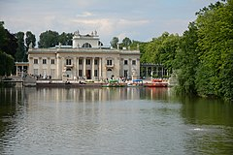
Klasycyzm (w sztuce)
Styl w sztuce inspirowany sztuką starożytnej Grecji i starożytnego Rzymu:
Wybrane przykłady sztuki klasycystycznej:
Brama Brandenburska (Berlin)
Łuk Triumfalny (Paryż)
Pałac Łazienkowski (Warszawa)

Slide 7
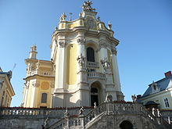
Rokoko
Styl w sztuce, architekturze i malarstwie będący wyrazem sprzeciwu przeciwko oficjalnemu stylowi z czasów Ludwika XIV.
Charakteryzuje się dekoracyjnością, lekkością i swobodą.

Slide 8
Literatura oświeceniowa
Nawiązuje do czasów antycznych i klasycznych ideałów
Charakteryzuje się kultem rozumu
Przykłady;
Diderot. Kubuś Fatalista i jego Pan.
J.J. Russeau. Nowa Heloiza.
D. Defoe. Robinson Cruzoe.
J. Swift. Podróże Guliwera.

Slide 9
Wybrani przedstawiciele Oświecenia w Polsce
Ignacy Krasicki (1735 – 1801) – biskup warmiński, poeta, bajkopisarz
Franciszek Konarski (1700 – 1773) – pedagog, reformator szkolnictwa
Stanisław Staszic (1755 1826) – pisarz, publicysta, filozof
Hugo Kołłątaj (1750 – 1812) - polityk, publicysta, pisarz
Adam Naruszewicz (1733 – 1796) – poeta, tłumacz, historyk
Andrzej i Józef Załuski – twórcy pierwszej biblioteki publicznej

